Slide 1
CASAMENTO: EFEITOS JURÍDICOS PESSOAIS
Mário Guazzeli
Mestre em Direito Civil e Bacharel em Direito pela USP. Professor universitário. Advogado em São Paulo. Membro do Instituto de Direito Privado (IDiP) e da Comissão Especial de Direito Civil da OAB/SP.

Slide 2
EFEITOS DO CASAMENTO
A principal características dos efeitos jurídicos do casamento é a incidência do princípio da igualdade
No sistema do Código Civil de 1916, previa-se, muitas vezes, efeitos jurídicos diferentes para o homem e para a mulher
A Constituição de 1988 mudou a principiologia jurídica ao estabelecer, no art. 226, § 5º que “[o]s direitos e deveres referentes à sociedade conjugal são exercidos igualmente pelo homem e pela mulher”
“pelos cônjuges”
(Resolução n. 175/2013 do CNJ)

Slide 3
EFEITOS DO CASAMENTO
Efeitos do casamento
Efeitos sociais
Efeitos pessoais
Efeitos patrimoniais

Slide 4
EFEITOS SOCIAIS DO CASAMENTO
Efeitos sociais
Criação da família matrimonial
Assunção do status de casado
Constituição do parentesco por afinidade
Emancipação do menor de idade (art. 5º, parágrafo único, II, CC)

Slide 5
EFEITOS PESSOAIS DO CASAMENTO
Efeitos pessoais
Possibilidade de acrescer o sobrenome do outro cônjuge
Liberdade de planejamento familiar atribuída ao casal
Postura colaborativa dos cônjuges
Deveres e obrigações recíprocos e de conteúdo

Slide 6
EFEITOS PESSOAIS DO CASAMENTO
Possibilidade de acrescer o sobrenome do outro cônjuge
Até a Lei do Divórcio (Lei nº 6.515/77) a adoção do sobrenome do marido pela mulher era obrigatória. A partir da lei tornou-se uma faculdade
Art. 1.565, § 1º, CC – “Qualquer dos nubentes, querendo, poderá acrescer ao seu o sobrenome do outro”
É possível acrescer o nome da família de um dos cônjuges ao outro, seja durante a habilitação ou no curso do casamento (ação judicial para autorização – jurisdição voluntária)
O art. 1.578, CC é constitucional?

Slide 7
EFEITOS PESSOAIS DO CASAMENTO
Liberdade de planejamento familiar atribuída ao casal (art. 1.565, § 2º) – qual a amplitude desta liberdade?
Postura colaborativa dos cônjuges
Diretriz compartilhada da família – ex. art. 1.569, CC, com os temperos do art. 1.570, CC
Participação, proporcional aos rendimento de cada um, no sustento da família e na educação dos filhos, independentemente do regime de bens (art. 1.568, CC), salvo se disposto diversamente em pacto antenupcial (art. 1.688, CC)

Slide 8
EFEITOS PESSOAIS DO CASAMENTO
Deveres e obrigações recíprocos e de conteúdo (art. 1.566, CC)
Fidelidade recíproca
Vida em comum, no domicílio conjugal
Mútua assistência
Sustento, guarda e educação dos filhos
Respeito e consideração mútuos
Pano de fundo:
Art. 1.572, CC
EC 66/2010

Slide 9
EFEITOS PESSOAIS DO CASAMENTO
Fidelidade recíproca
Interesse histórico: identificação paternidade da prole
A fidelidade formal converteu-se na lealdade substancial
Sinônimo de monogamia?
Valor jurídico ou moral?
Novas figuras: infidelidade virtual e infidelidade da seringa
Relevância das discussões sobre a culpa – alimentos (art. 1.704, parágrafo único, CC) e responsabilidade civil do cônjuge
Tal dever deve ser retirado do Código?

Slide 10
EFEITOS PESSOAIS DO CASAMENTO
Coabitação
Vida em comum, no domicílio conjugal
Ao dever se coabitação subjazia um pressuposto do casamento: o então denominado débito conjugal, coerente em uma família cujo elemento essencial era a procriação. Atualmente, a sexualidade e a procriação não compõem o conteúdo essencial do casamento
O fato de o casal morar ou não na mesma casa e de como será seu arranjo sexual está fora da esfera de controle do Estado, compondo, antes, a esfera íntima das liberdades existenciais de cada um
Direito de coabitação (Processo nº 19.456/01)

Slide 11
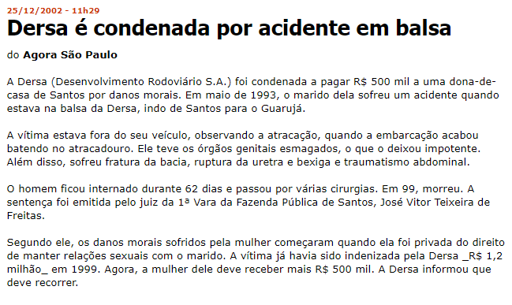

Slide 12
EFEITOS PESSOAIS DO CASAMENTO
Mútua assistência
Composta pela assistência material (amparo financeiro, profissional ou econômico) e pela assistência moral
Atualmente, o descumprimento deste dever só tem maior relevância no que se refere ao sustento material, haja vista a possibilidade de (i) fixação de alimentos e (ii) a existência do crime de abandono material da família (art. 244, CP)
Seria possível condenação em dano moral pelo descumprimento do dever de assistência moral?

Slide 13
EFEITOS PESSOAIS DO CASAMENTO
Sustento, guarda e educação dos filhos
É dever dos que estão casados ou dever de quem assume a paternidade/maternidade?
Cada genitor é igualmente responsável
O descumprimento pode redundar em (i) crime de abandono material da família (art. 244, CP) e (ii) suspensão/destituição do poder familiar (arts. 1.637 e 1.638, CC)

Slide 14
EFEITOS PESSOAIS DO CASAMENTO
Respeito e consideração mútuos
De inegável conteúdo moral
Envolve (i) não lesar o outro cônjuge, existencial ou patrimonialmente, e (ii) contribuir para a realização de sua dignidade e da sua personalidade no âmbito da família

Slide 15
VISÃO CRÍTICA
Os direitos e deveres elencados no art. 1.566, CC sempre foram vistos como rota possível para o alcance de uma comunhão plena de vida. Assim, eram tidos como normas inderrogáveis pela vontade dos nubentes/cônjuges
Atualmente, aceita-se que os deveres de fidelidade, coabitação e respeito mútuo são disponíveis, estando mais ligados a um acordo conjugal do que a uma fórmula estatal
Com a EC 66/2010, reforçou-se a natureza do divórcio como direito potestativo, sendo desnecessário invocar-se o descumprimento dos deveres conjugais como causa de imputação da culpa ao outro cônjuge
Qual a sanção para a violação de um desses deveres?

Slide 16
EFEITOS PATRIMONIAIS DO CASAMENTO
Efeitos patrimoniais
Direito a alimentos
Atribuição de título sucessório
Disciplina das relações patrimoniais dos cônjuges

